Slide 1
创客乐高3045大颗粒齿轮课件

Slide 2
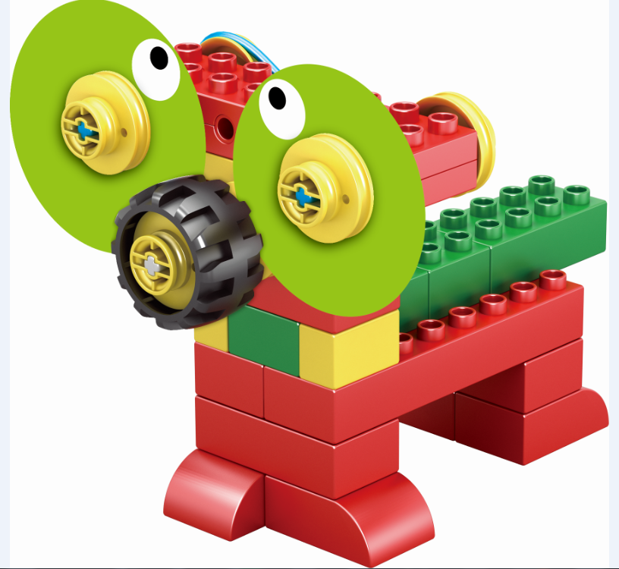
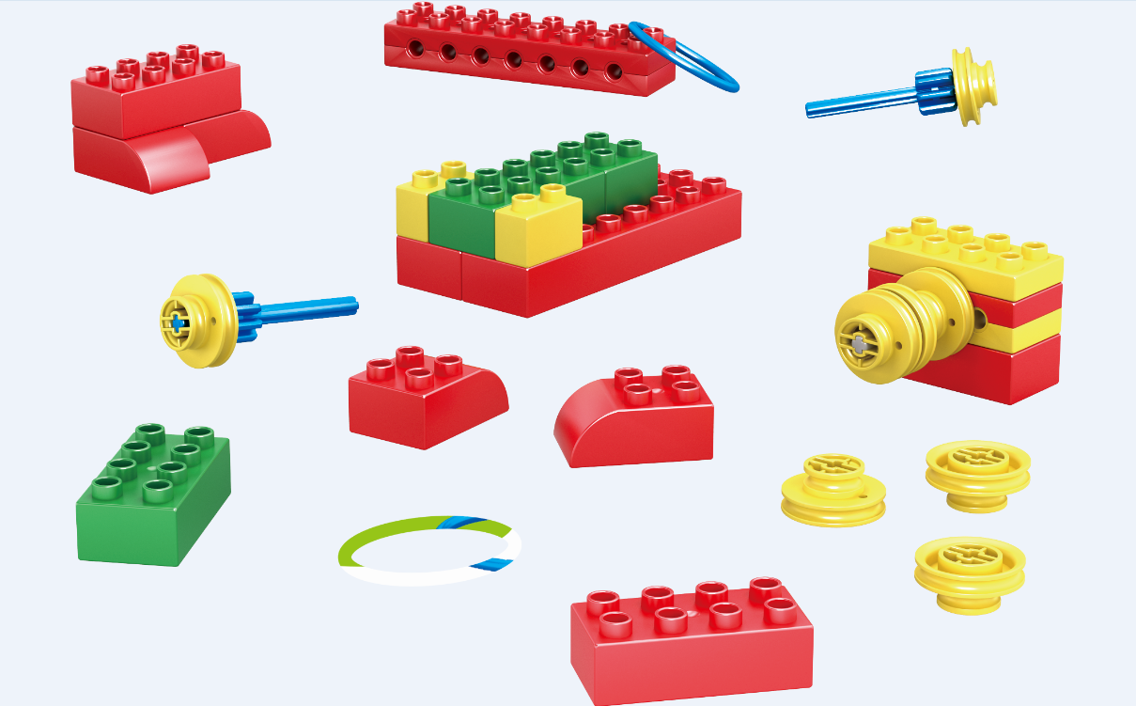
创客3045
创客3045是自主研发在一款科教产品。

Slide 3
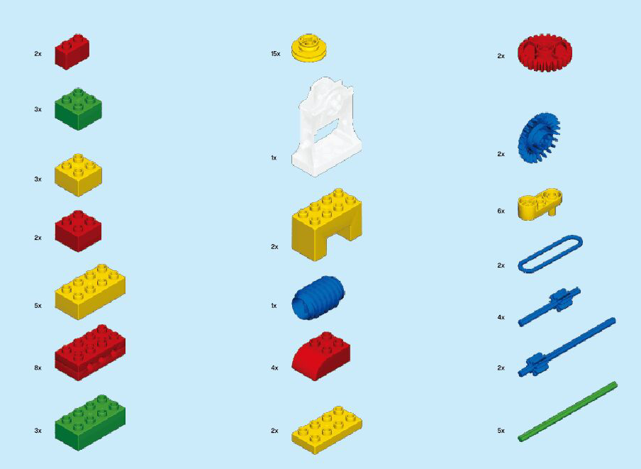
3045套装配件

Slide 4

鱼
课程案例

Slide 5
课程解读
本节课学生将搭建一条鱼，了解鱼的特殊运动方式，鱼的尾巴可以帮助它做什么呢？

Slide 6
联系
问：今天我们来认识一个新朋友，它住在水里，可以在海里自由的翱翔，你们猜猜，它是谁？
老师：对，今天我们认识的小动物是鱼。
问：鱼长什么样子的呢，它有腿吗？它是靠什么在水里，自由自在的游来游去的呢？
老师：今天我们老师带同学们来做一条鱼吧。
老师：今天就看看谁做的鱼最灵活，最好看。

Slide 7
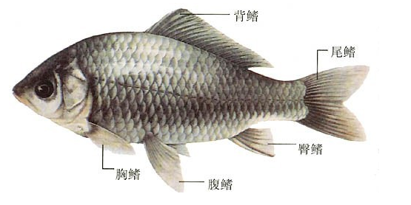
联系

Slide 8
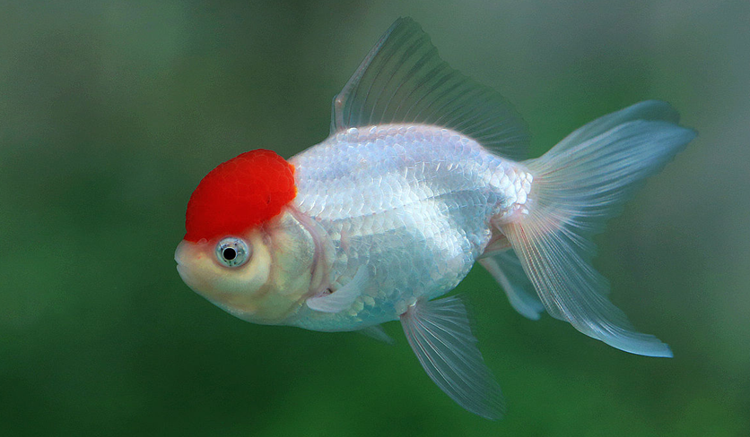
认识鱼
鱼类是体被骨鳞、以鳃呼吸、通过尾部和躯干部的摆动以及鳍的协调作用游泳和凭上下颌摄食的变温水生脊椎动物，属于脊索动物门中的脊椎动物亚门，一般人们把脊椎动物分为鱼类（53%）、鸟类（18%）、爬行类（12%）、哺乳类（9%）、两栖类（8%）五大类。

Slide 9
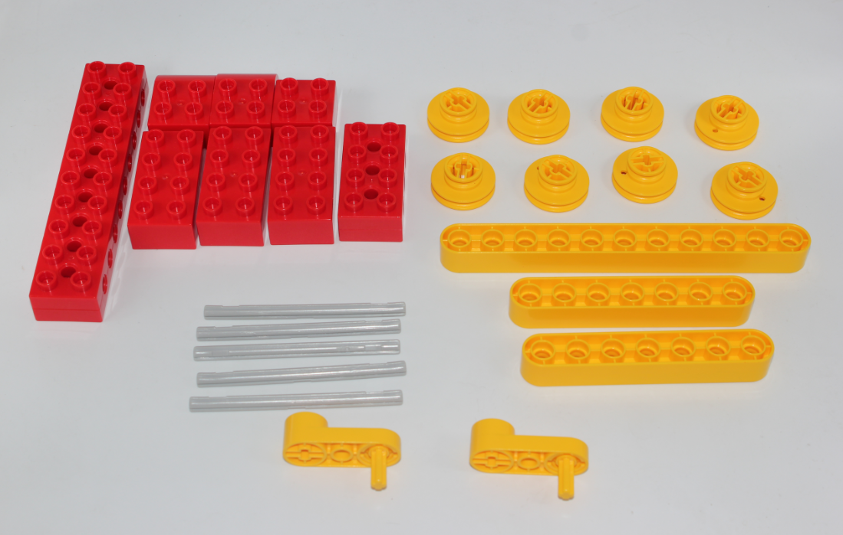
搭建清单

Slide 10
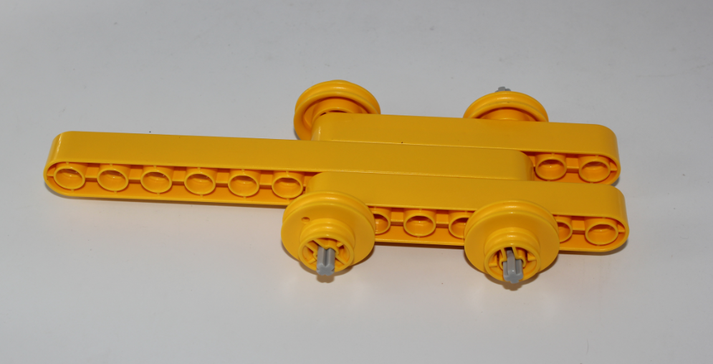
搭建

Slide 11
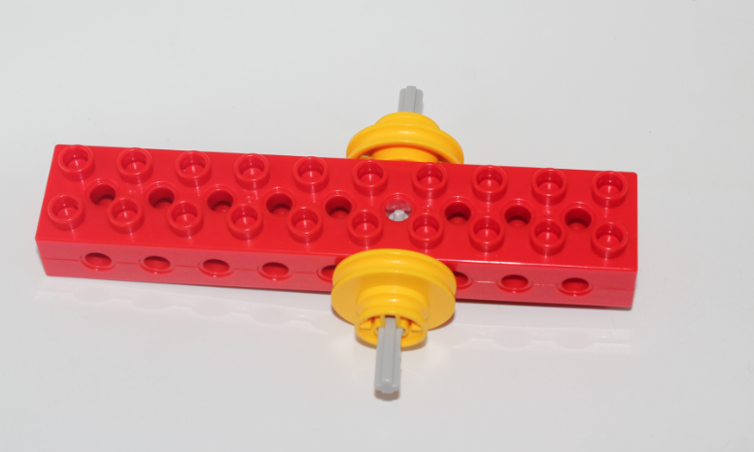
搭建

Slide 12
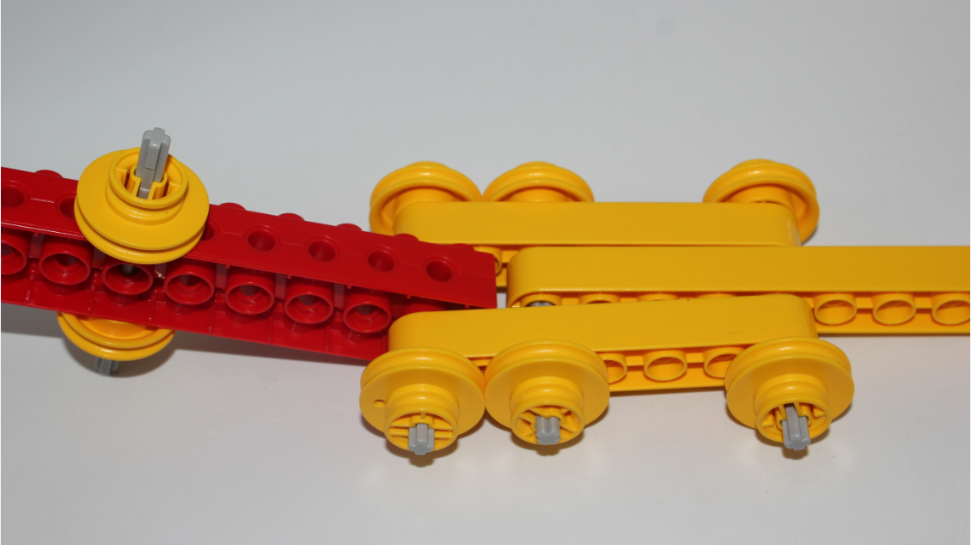
搭建

Slide 13
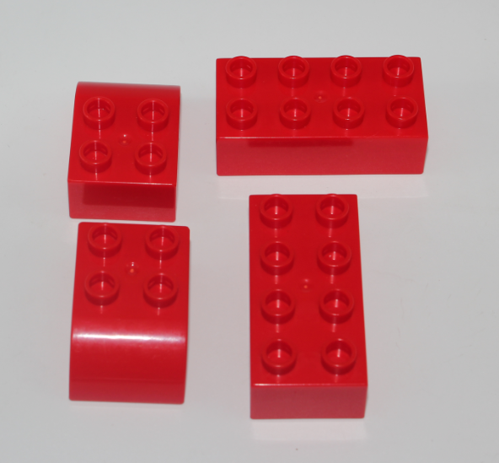
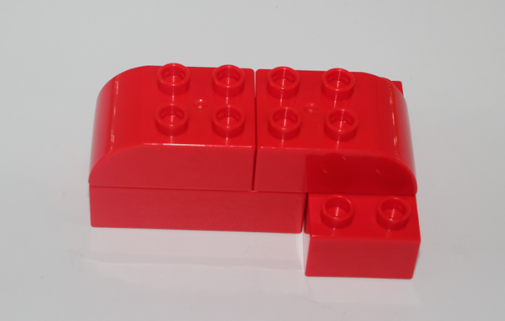
搭建

Slide 14
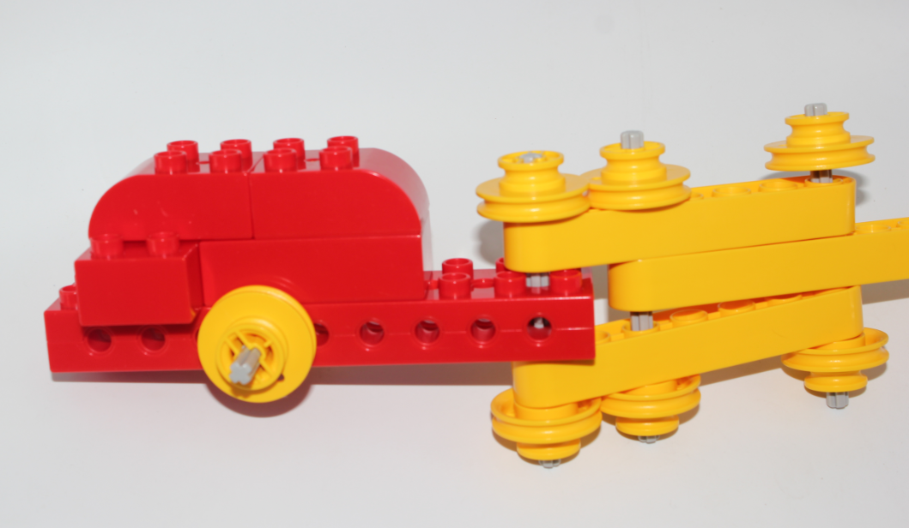
搭建

Slide 15
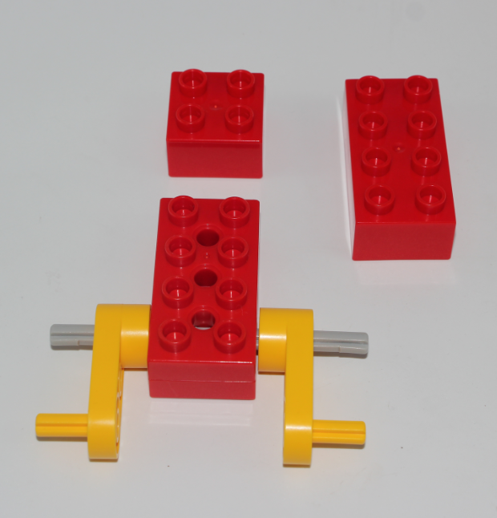
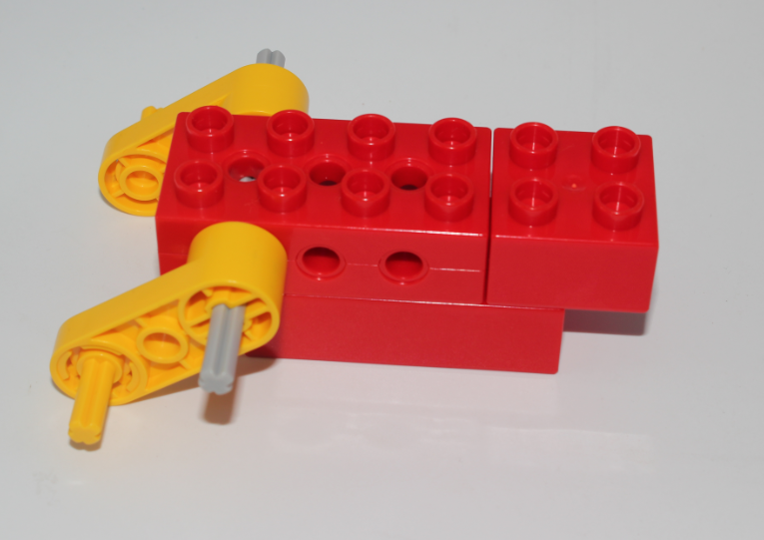
搭建

Slide 16
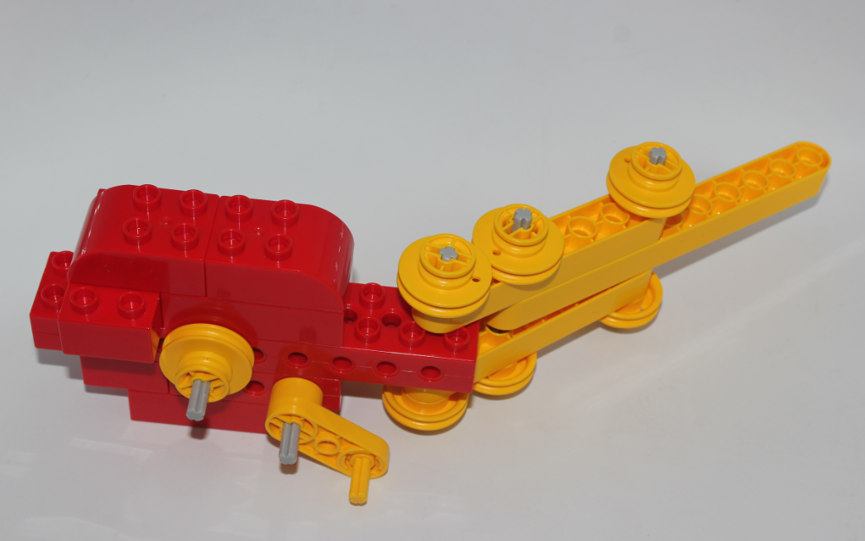
搭建

Slide 17
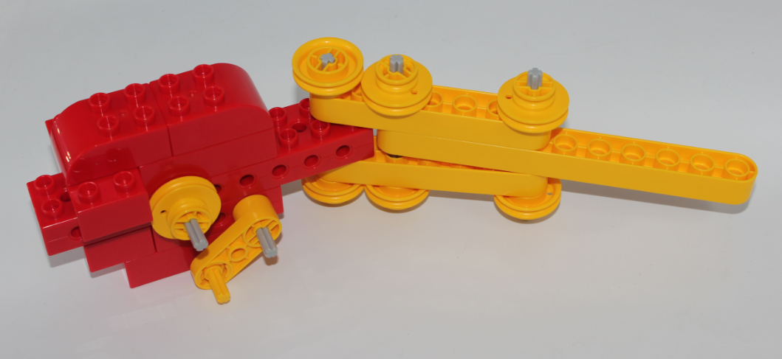
搭建完成

Slide 18
反思活动
1．请观察，我们搭建的小鱼，尾巴是如何摆动的呢？
2．小鱼的尾巴起什么作用呢（平衡作用）。
3．我们搭建一个游泳池，让小鱼们在里面畅快的游泳吧。

Slide 19
延续
1.简单回顾本节课的学习重点；
2.引导学生课后思考:
a.鱼是怎么运动前进的？
b.是不是所有的鱼离开了水都会死去呢?（在找不到答案的时候可以查阅书籍资料哦）

Slide 20
评价
1、课堂：
找典型的学生，让他发表学习演讲，内容包括以下几个方面：
今天这节课使用了哪些主要零件，制作了哪些模型？
在制作过程中遇到了哪些困难，我是怎么解决的？
我制作的模型，有哪些部分做的很特别，与众不同？哪些部分做的不够好？
我使用了哪些指令编写程序？实现了什么样的功能？
我最大的收获是什么？
2、整理零件
学生下课前，要求整理收纳好零件

Slide 21
评价
3、评价卡
对于搭建比较好的同学奖励一张巧手卡
对于编程掌握的比较好的学生奖励一张智慧卡
4、奖励
一个学期下来，累计到最多卡的学生，给与适当的奖品奖励。

Slide 22
把最好的教育带给孩子
Thank You

